Slide 1
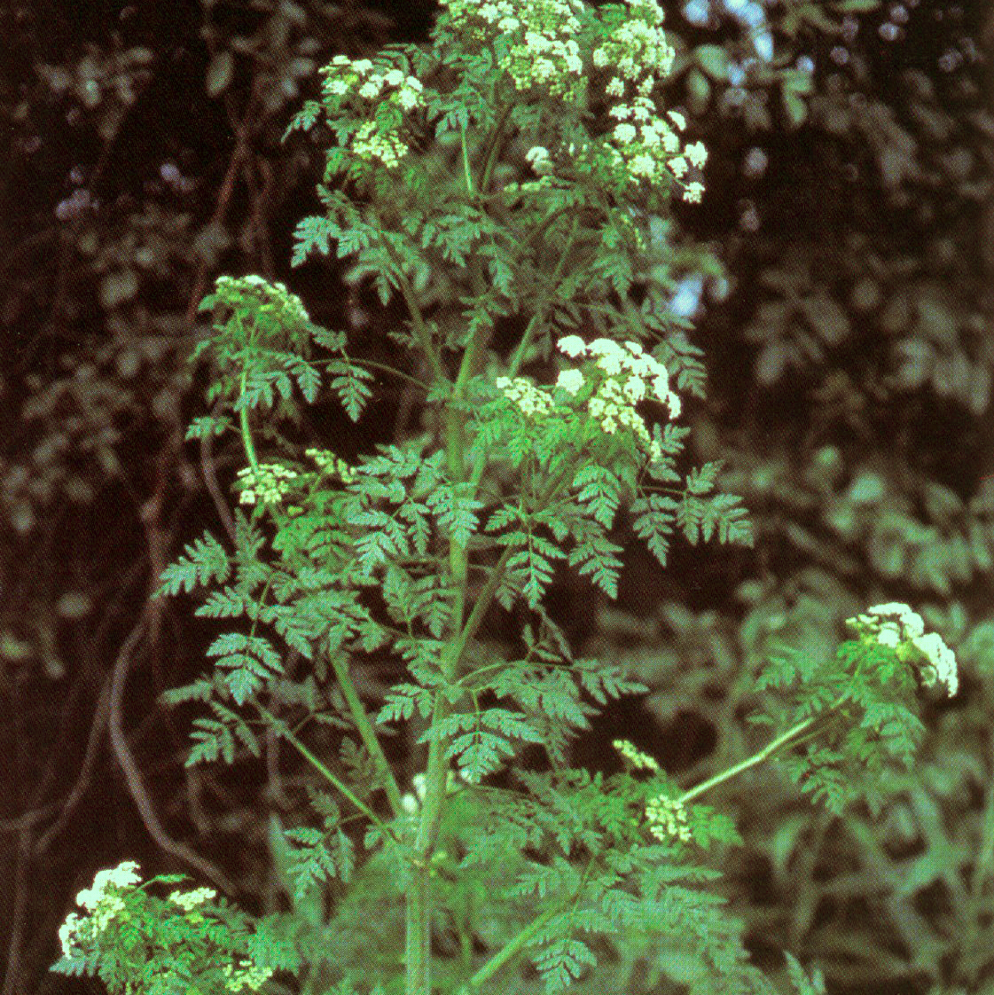
Conium maculatum (L. , 1753). CICUTA MAGGIORE
Presentazione di:
Emily Menegatti
Francesca Perna
Nancy Rotondaro

Slide 2
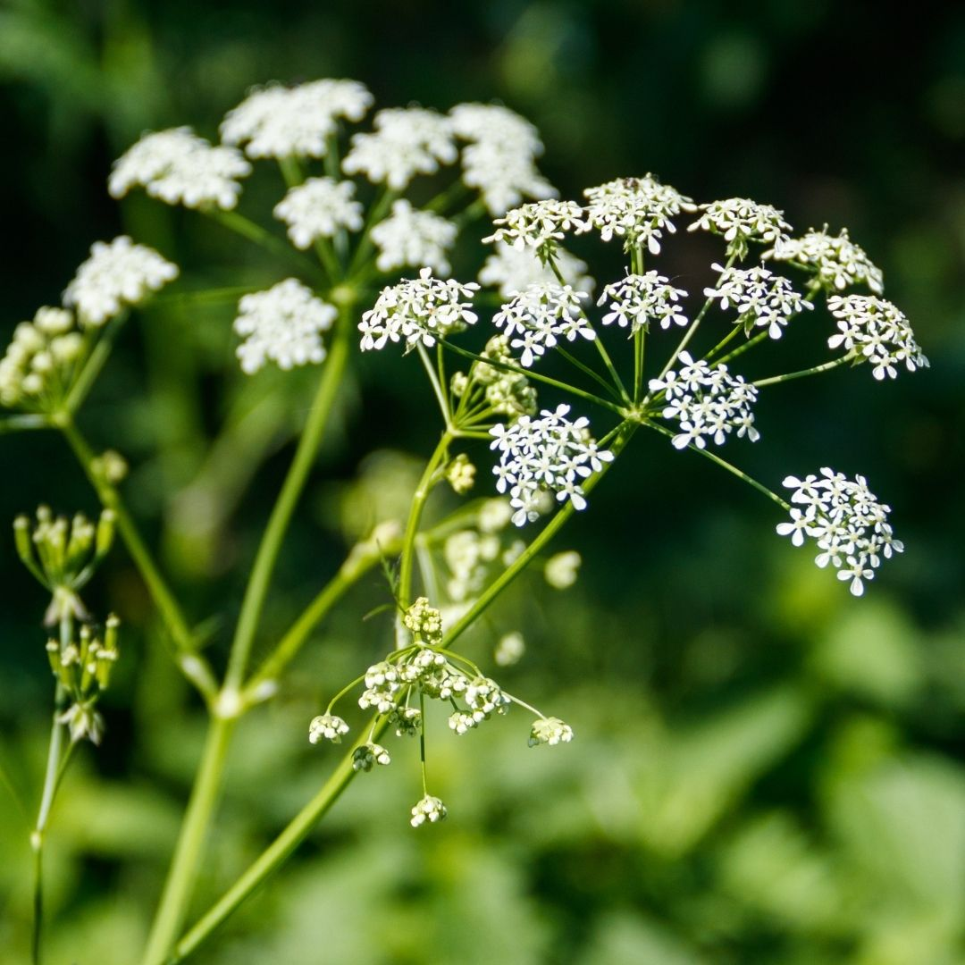
Riconoscimento Botanico
Famiglia: Apiaceae
Nome scientifico: «Conium», dal greco «Keneinon» = grande cicuta, e «maculatum» = macchie porporine presenti lungo il fusto.
Caratteristiche: pianta erbacea con ciclo biennale; (nel primo anno produce solo foglie basali, nel secondo sviluppa il fusto.)

Slide 3
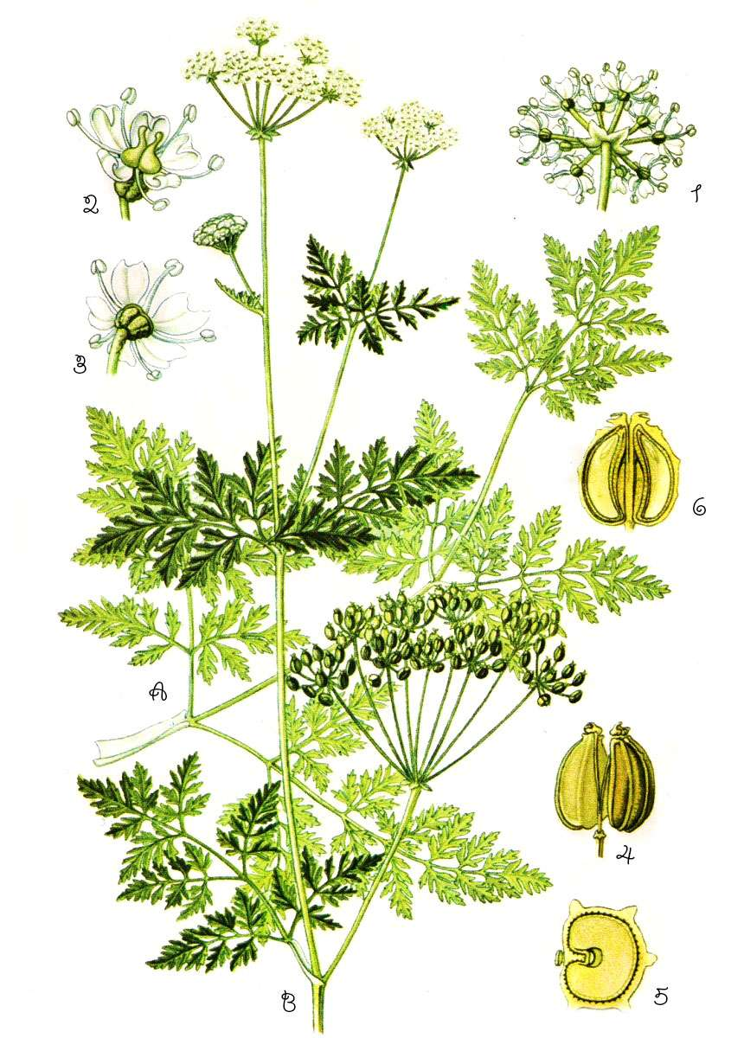
Foglie, Fiori, Frutti.
Foglie: alterne;
- picciolo robusto simile al fusto e dilatato alla base;
- lembo con contorno triangolare e tripennato, segmenti ovali-oblunghi acuti;
- margine lievemente dentellato.
Fiori: riuniti in grandi ombrelle composte a loro volta da ombrellette;
- calice con cinque sepali molto piccoli, saldati tra loro alla base;
- corolla formata da cinque petali di colore bianco, ovali e spatolati.
Frutti: dato da due acheni di forma piano-convessa, ciascuno dotato di 5 costole sporgenti.

Slide 4
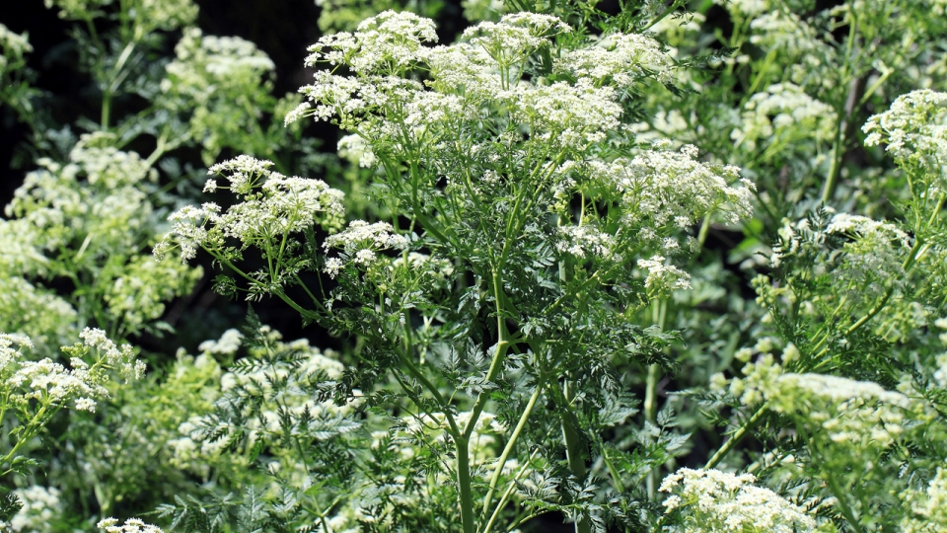
Dove cresce la Cicuta?
La cicuta cresce in tutta Italia, dal livello del mare fino alla zona sub-montana. Predilige luoghi ombrosi, gli erbai, le macerie, i bordi delle siepi e dei boschi, gli orti.

Slide 5
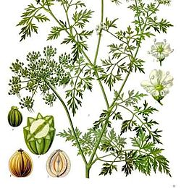
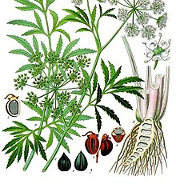
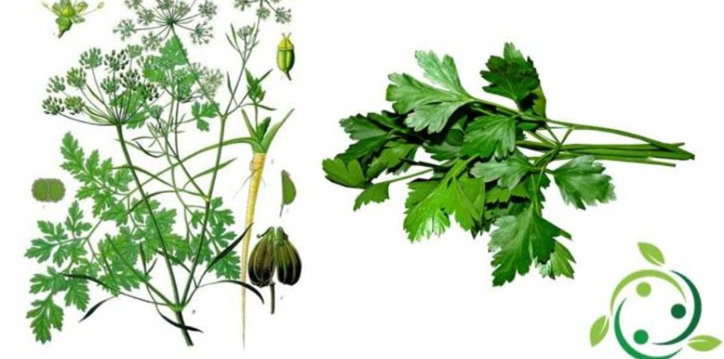
Rischio di confusione con altre specie botaniche
La pianta può essere facilmente confusa con altre specie botaniche:
Cicuta minore (Aethusa cynapium), detta anche Falso prezzemolo; il suo veleno è molto meno potente di quello della cicuta maggiore.
Cicuta acquatica (Cicuta virosa), pianta perenne che cresce in prossimità di acquitrini; è la più velenosa delle tre.
Cerfoglio, carota selvatica e prezzemolo (nel primo anno di crescita). A differenza di queste piante molto profumate la cicuta ha un odore nauseabondo.

Slide 6
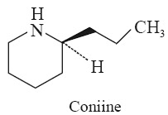
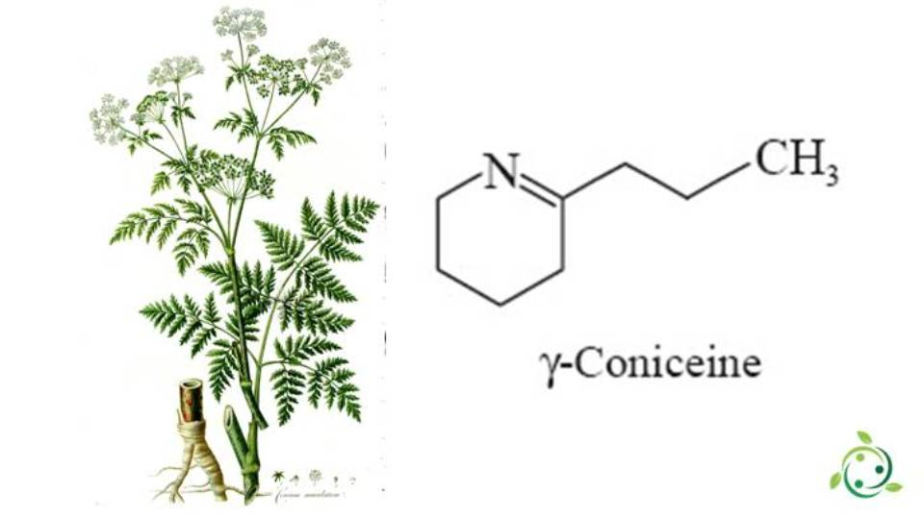
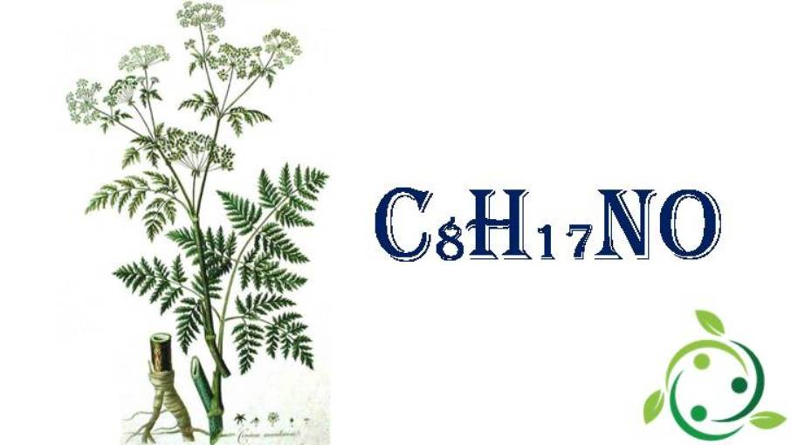
Principi attivi, Sintomi.
Droga: tutte le parti della cicuta fortemente tossiche
Principi attivi: coniina o cicutina, coniceina, conidrina, pseudoconidrina, metilconicina;
alcaloidi che provocano sintomi d’avvelenamento.
Coniina: neurotossina, alcaloide più attivo; agisce a livello delle sinapsi neuromuscolari.
Effetti dell’avvelenamento consistono in: forte salivazione, intenso tremore muscolare, spasmi diffusi, morte per collasso respiratorio.
Si ritiene che la dose mortale per un essere umano sia di qualche grammo di frutti verdi.

Slide 7
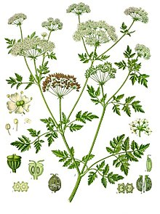
Tossicità, utilizzo.
Antidoto: non esiste;
unico trattamento: decontaminazione gastrointestinale
Tossicità: la pianta è tossica sia per il bestiame sia per l’uomo.
Avvelenamento: indiretto, mangiando grandi quantità di selvaggina che a sua volta ha ingerito molti semi della pianta, accumulandone così gli alcaloidi tossici nella carne.
Utilizzo: anestetico locale, antispasmodico (nevralgie), sedativo (tic ed epilessia)

Slide 8
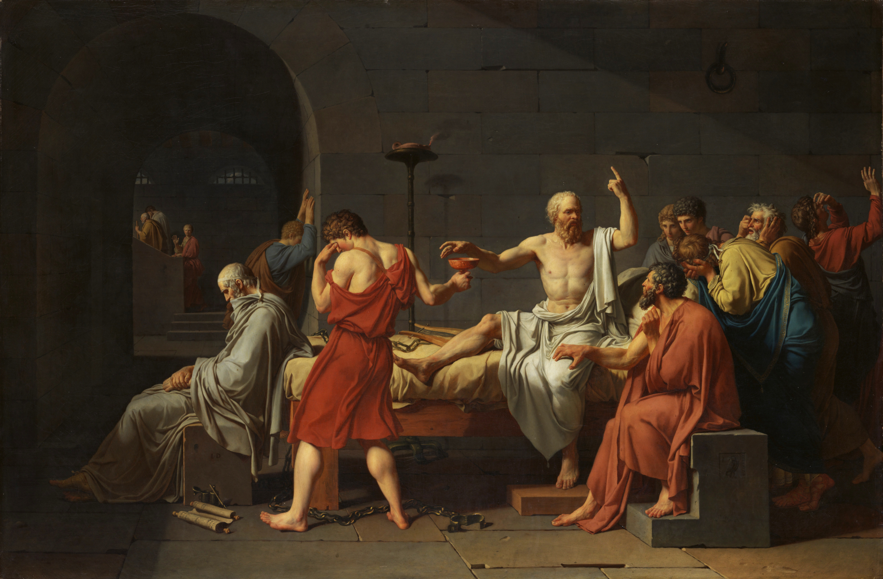
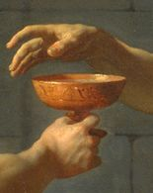
Curiosità.
Nota per il primo trattato di farmacognosia.
Antica Grecia: usata per condanne a morte, la più famosa fu quella di Socrate (399 a.C.), descritta nel «Fedone» di Platone.
Socrate assunse la cicuta in forma di infuso, in una dose elevatissima o una mistura di veleni composta da cicuta e molto oppio;
Sintomi descritti: paralisi, delirio, anestesia, sedazione, asfissia, arresto cardiaco

